Slide 1
Факультет математики и компьютерных наук Кубанского государственного университета

Slide 2
О факультете
Один из старейших факультетов КубГУ, Матфак за годы своего существования подготовил около 7 тысяч специалистов, которые ныне трудятся в различных регионах России, а также ближнего и дальнего зарубежья. Среди них – свыше 60 кандидатов и докторов наук, член – корреспондент РАН.

Slide 3
Направления подготовки
На факультете математики и компьютерных наук (ФМКН) в настоящее время ведется набор на три направления подготовки бакалавров:
на одну специальность, подготовка по которой на юге России ведется только на ФМиКН:
и два направления подготовки магистров:
Математика
Математика и компьютерные науки
Педагогическое образование (с двумя профилями подготовки)
Математика, Информатика
Фундаментальные математика и механика
Математика
Математика и компьютерные науки

Slide 4
Вступительные испытания
Для поступления на направление подготовки «Математика » и специальность «Фундаментальные математика и механика» необходимо представить результаты ЕГЭ по следующим предметам:
математика
информатика и информационно- коммуникационные технологии (ИКТ) /(или) физика
русский язык

Slide 5
Вступительные испытания
Для поступления на направление подготовки «Математика и компьютерные науки» необходимо представить результаты ЕГЭ по следующим предметам:
математика
информатика и информационно- коммуникационные технологии (ИКТ)
русский язык

Slide 6
Вступительные испытания
Для поступления на направление подготовки «Педагогическое образование» (с двумя профилями подготовки) Математика, Информатика
математика
русский язык
обществознание

Slide 7
Вступительные испытания
Для поступающих на базе СПО на направления подготовки «Математика»; «Математика и компьютерные науки» и специальность «Фундаментальные математика и механика» возможно вместо ЕГЭ сдать внутренние вступительные испытания:
основные разделы элементарной математики
основы компьютерных наук
русский язык

Slide 8
Приемная кампания – 2022
Минимальный балл (порог успешности) – количество баллов ЕГЭ по каждому предмету которое необходимо набрать поступающему для получения возможности подачи документов на данное направление подготовки/специальность. Невозможно будет подать документы, если по одному предмету количество баллов ЕГЭ меньше порога успешности (хотя бы на 1 балл), даже если сумма баллов по трем предметам будет значительной.
На факультете математики и компьютерных наук установлен следующий порог успешности:
Математика – 39 баллов;
Информатика и ИКТ – 44 балла / Физика – 40 баллов;
Русский язык – 50 баллов (45 баллов на направление 44.03.05 Педагогическое образование);
Обществознание – 45 баллов.

Slide 9
Приемная кампания – 2022
Проходной балл – это наименьшая сумма баллов ЕГЭ по трем предметам последнего по рейтингу абитуриента, зачисленного на данное направление подготовки/специальность в соответствии с установленным количеством мест. Проходной балл на конкретном направлении станет известен после зачисления на данное направление последнего поступающего.
Медицинская справка при поступлении на факультет математики и компьютерных наук необходима только на направление подготовки «Педагогическое образование (с двумя профилями подготовки) Математика, Информатика».

Slide 10
Проходные баллы (2019-2023)
№ | Направление \ Год приема | 2019 | 2020 | 2021 | 2022 | 2023
1. | Математика | 205 | 210 | 181 | 182 | 201
2. | Математика и компьютерные науки | 227 | 218 | 207 | 211 | 213
3. | Педагогическое образование | 232 | 228 | 217 | 228 | 233
4. | Фундаментальные математика и механика | 212 | 211 | 184 | 195 | 201
Количество поступивших на ФМКН абитуриентов Малого Матфака |  | 29 | 34 | 12 | 14 | 22
балл зачисленного с наименьшей суммой

Slide 11
Количество мест для поступления на факультет математики и компьютерных наук в 2023 году
№ | Направление | Бюджетная форма | Договорная форма
1. | Математика | 30 | 6
2. | Математика и компьютерные науки | 60 | 22
3. | Педагогическое образование | 25 | 22
4. | Фундаментальные математика и механика | 29 | 16

Slide 12
Выпускнику вуза
Для тех, кто после завершения обучения по программам бакалавриата планирует в дальнейшем связать свою судьбу с наукой, существует возможность обучаться в магистратуре и аспирантуре.
В настоящее время набор в магистратуру идет по двум направлениям:
01.04.01. Математика
02.04.01 Математика и компьютерные науки

Slide 13
Программы, реализуемые в рамках направлений подготовки магистратуры
Математическое и компьютерное моделирование
Математика и компьютерные науки
Преподавание математики и информатики
Алгебраические методы защиты информации
Математика
Вычислительная математика

Slide 14
Трудоустройство
Знания, полученные во время обучения на факультете, дают возможность выпускникам успешно работать везде, где требуются профессиональные навыки применения математических методов и компьютерных технологий: на производстве, в научных и учебных заведениях, конструкторских бюро, в банках, страховых и инвестиционных компаниях, городской и краевой администрациях, агропромышленных комплексах, коммерческих фирмах, различных фондах и т.д.

Slide 15
Будущие профессии
Бакалавр по направлению подготовки 01.03.01 «Математика»
IT-специалист
Программист
Математик
Инженер-математик
Аналитик
Консультант по математическому моделированию
Разработчик баз данных
Разработчик математических и компьютерных моделей
Разработчик приложений
Преподаватель математики и информатики

Slide 16
Будущие профессии
Бакалавр по направлению подготовки 02.03.01 «Математика и компьютерные науки»
Администратор прикладных систем
Аналитик-программист
Инженер-программист
Прикладной программист
Программист
Разработчик математических и компьютерных моделей
Разработчик приложений
Преподаватель математики
Инженер-математик
Консультант по математическому моделированию
Математик

Slide 17
Будущие профессии
Специалист по направлению подготовки 01.05.01 «Фундаментальные математика и механика»
Системный аналитик, бизнес-аналитик
Прикладной математик
Руководитель проектов
Научный сотрудник, инженер-исследователь
Инженер-проектировщик
Специалист по автоматизированным системам управления производством
Инженер-программист
Администратор IT-систем и баз данных
IT-специалист / программист
Разработчик приложений
Преподаватель математики и информатики

Slide 18
Будущие профессии
Бакалавр по направлению подготовки «Педагогическое образование» (с двумя профилями) «Математика, Информатика»
Учитель математики и информатики
Системный администратор
Специалист по компьютерным технологиям в образовании
Программист
Разработчик web-сайтов

Slide 19
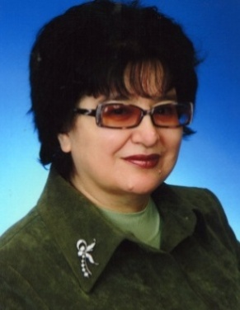
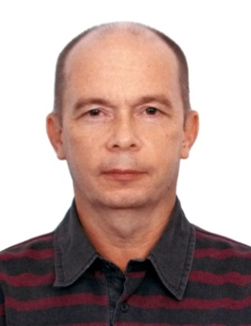
Руководство факультета
Декан
Грушевский Сергей Павлович
Заместитель декана по воспитательной работе
Заместитель декана по учебной работе
Заместитель декана по научной работе
Боровик
Ольга Григорьевна
Бочаров Александр Васильевич
Лежнев
Алексей Викторович

Slide 20
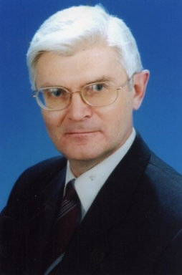
Структура факультета
Кафедра функционального анализа и алгебры
Кафедра вычислительной математики и информатики
Кафедра теории функций
заведующий кафедрой
кандидат
физ.-мат. наук,
доцент
Барсукова
Виктория
Юрьевна
заведующий кафедрой
кандидат
физ.-мат. наук,
доцент
Гайденко Станислав Викторович
заведующий кафедрой
доктор
физ.-мат. наук,
доцент
Голуб
Михаил
Владимирович
Кафедра информационных образовательных технологий
Кафедра математических и компьютерных методов
заведующий кафедрой
доктор
пед. наук,
профессор
Грушевский Сергей
Павлович
заведующий кафедрой
кандидат
физ.-мат. наук,
доцент
Лежнёв
Алексей
Викторович

Slide 21
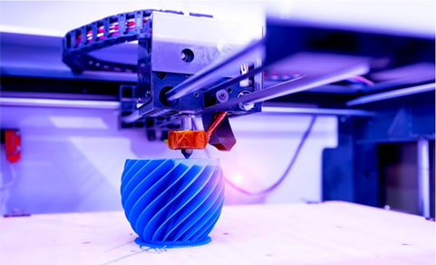
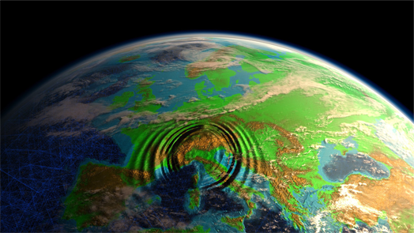
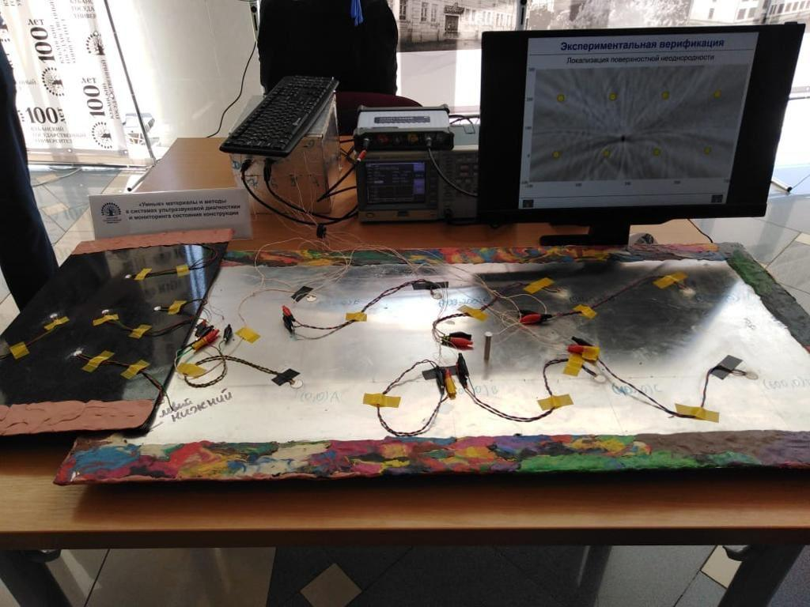
Студенческое научное общество ФМКН
Научная работа

Slide 22
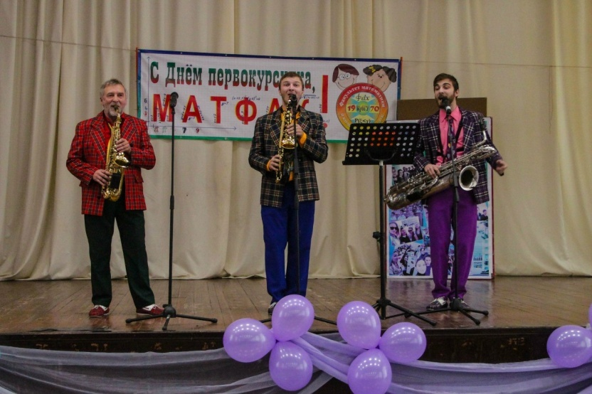
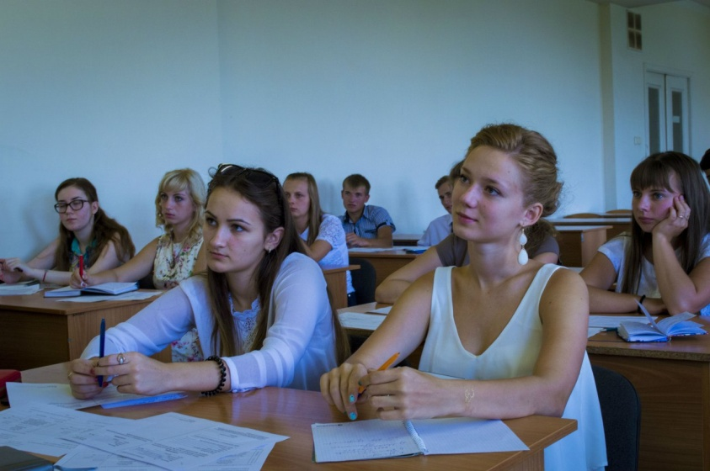
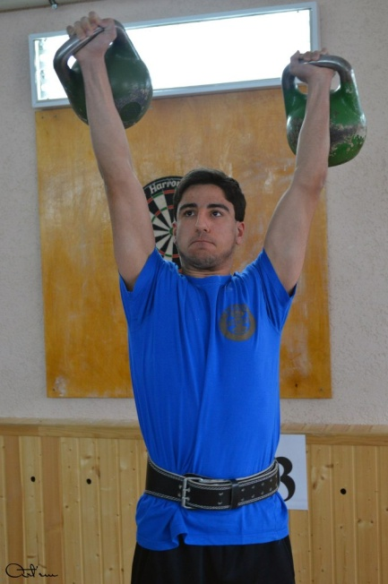
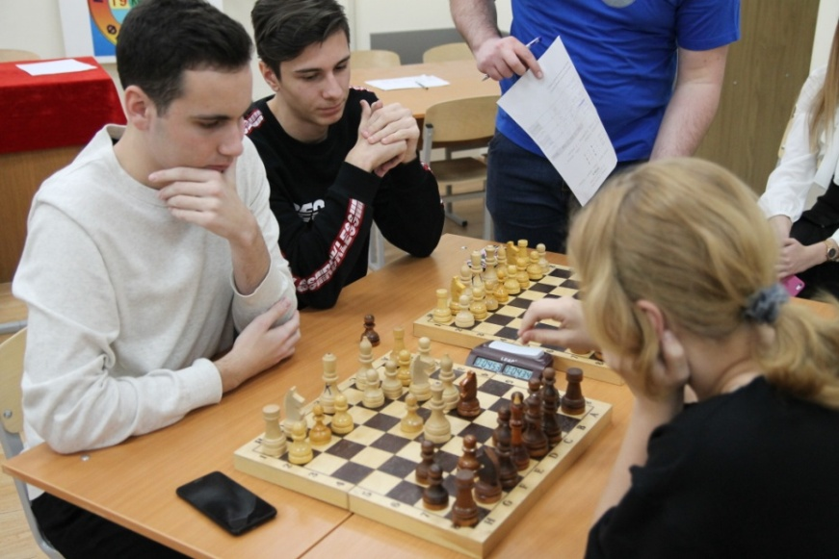
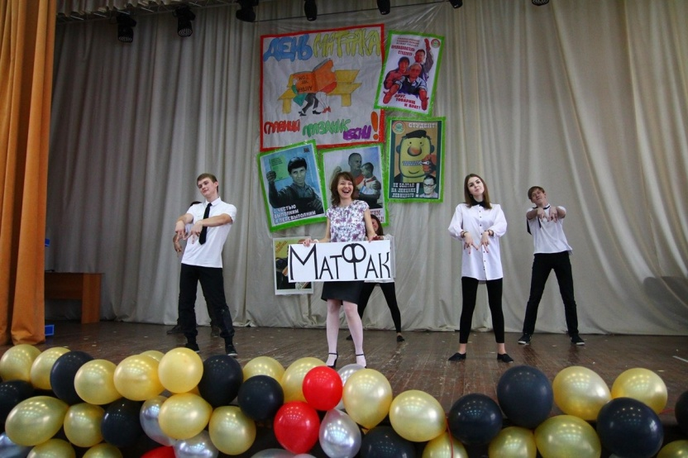
На нашем факультете создаются условия для творческого и интеллектуального развития студентов

Slide 23
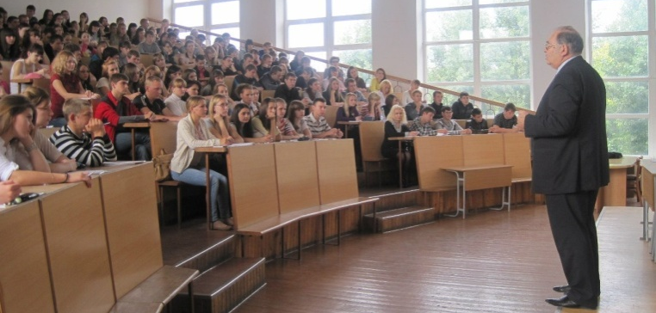
Малый Матфак
Структура Малого Матфака
Малый Матфак (профильный уровень)
Очная форма обучения
Дистанционное консультирование
Малый Матфак для исследователей
Разбор олимпиадных задач
Поддержка руководителей кружков в школах
Кружковая работа
Заочная школа математиков
Работа с замкнутым и дистанционными ресурсами
Сайт Малого Матфака
http://mmf-kubsu.ru
Группа Вконтакте:
http://vk.com/club30975118

Slide 24
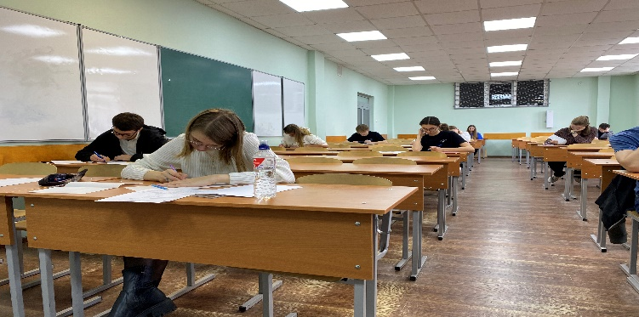
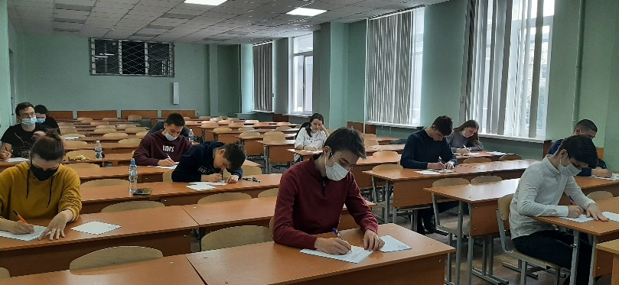
Малый Матфак
Заочная школа математиков для школьников 8-11 классов
Многопрофильная олимпиада школьников КубГУ по математике (Возможность заработать баллы к ЕГЭ при поступлении в КубГУ)
Сайт Малого Матфака
http://mmf-kubsu.ru
Группа Вконтакте:
http://vk.com/club30975118

Slide 25
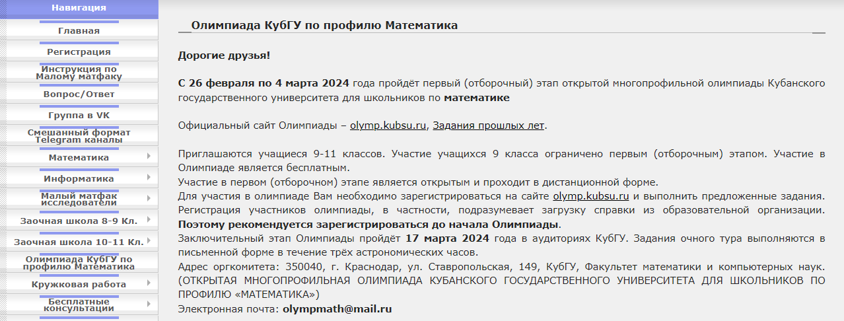
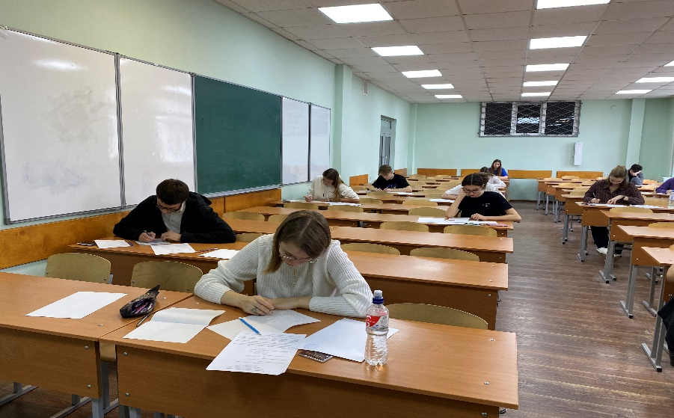
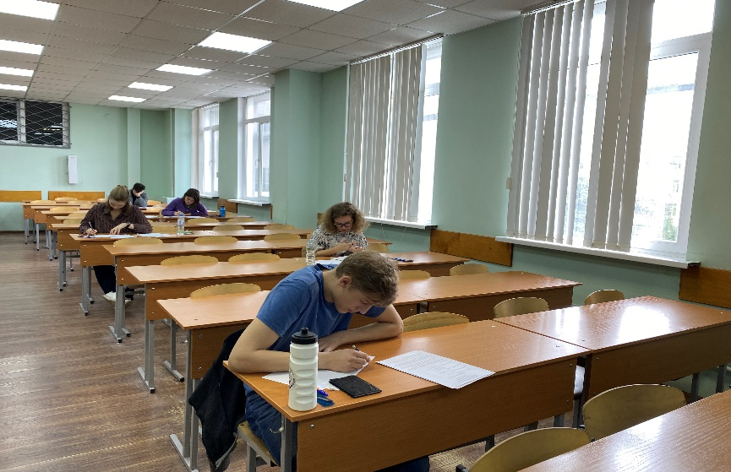

Slide 26
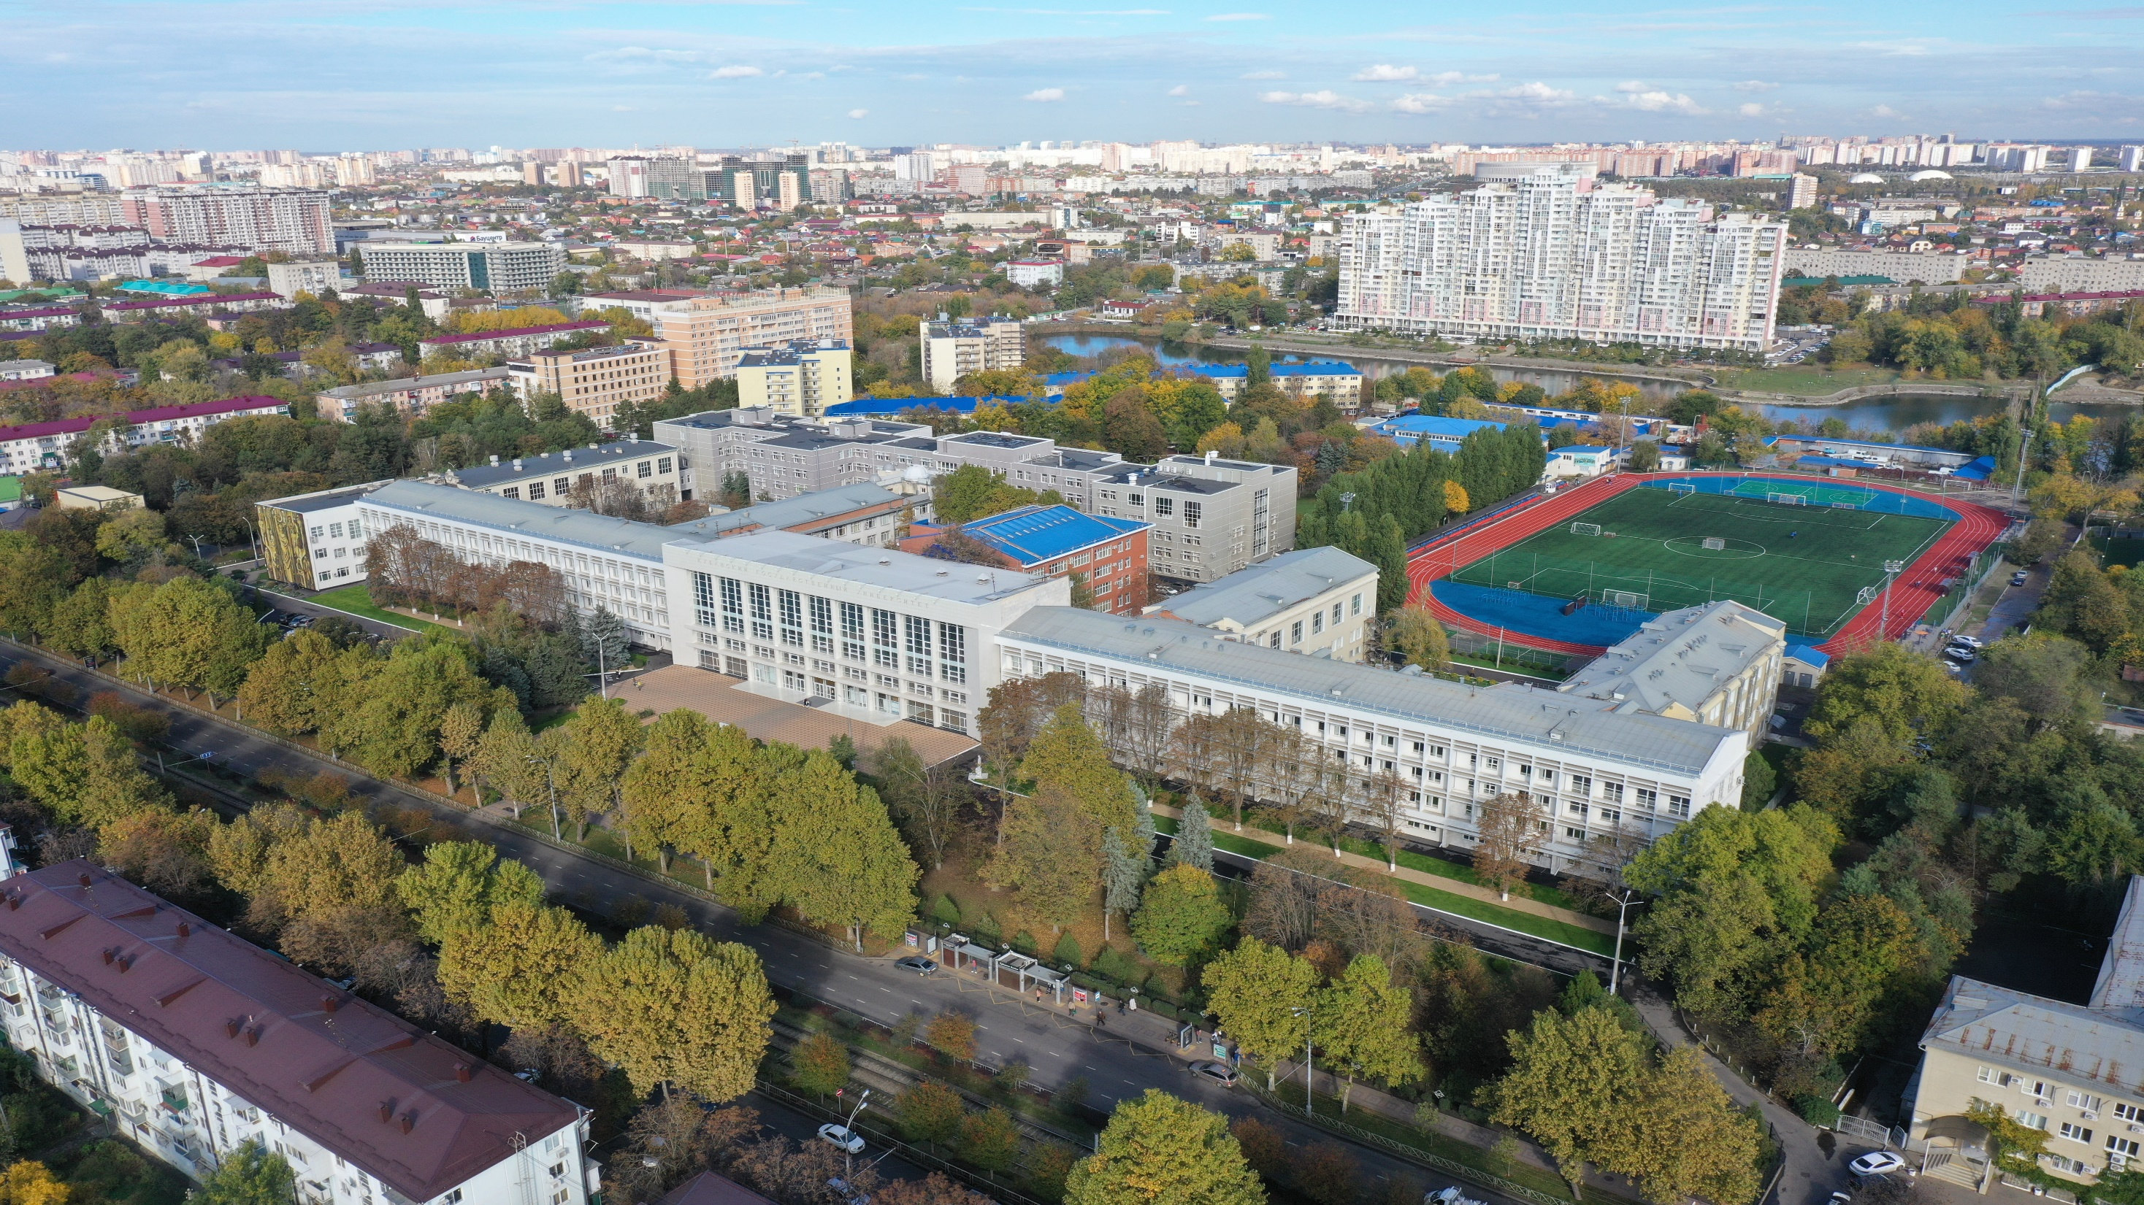
Мы ждем вас в Кубанском государственном университете!

